Slide 1
RECURSOS ELECTRÓNICOS PARA LA ENSEÑANZA/APRENDIZAJE, LA EVALUACIÓN Y LA INVESTIGACIÓN
Máster Universitario en Traducción y Mediación Intercultural, 2020-21
Jueves, 1 de octubre de 2020
DANIEL LINDER, Director

Slide 2
¿De qué hablaremos en esta sesión de recursos electrónicos para la enseñanza/aprendizaje, la evaluación y la investigación?
Ordenador portátil personal
Correo electrónico @usal.es
Eduroam
Google
Studium (Moodle)
Docencia
Evaluación
Bibliotecas
Preguntas

Slide 3
Ordenador portátil personal
Es obligatorio es traer ordenador portátil a todas las clases y todos los días.
En el plan de contingencia de la Facultad de Traducción y Documentación se establece la recomendación de que los profesores evitemos el uso de fotocopias.
Os pedimos, además, que también traigáis auriculares con micrófono a todas las clases y todos los días ya que facilitará este tipo de tareas.
Muchos profesores van a plantear que los alumnos realicen el trabajo en parejas o grupos pequeños en el aula en entornos virtuales

Slide 4
Correo electrónico @usal.es
https://sicpd.usal.es/atencion-al-usuario/soy-nuevo-en-la-usal
Comprueba tu cuenta de correo alternativa, la que diste al realizar la preinscripción/matrícula. Tiene tus credenciales para crear una identidad en la USAL.
Los Servicios Informáticos CPD pueden resolver problemas con el correo electrónico telefónicamente y por correo electrónico

Slide 5
Eduroam
Te permite estar conectado a la red de manera inalámbrica. También te permite contactarte a las redes inalámbricas de otras universidades que utilizan Eduroam
https://cat.eduroam.org/?lang=es
Tendrás que realizar la instalación empleando la dirección de correo electrónico en @usal.es y tu contraseña.
Esta página tiene videos que pueden resultar útiles para instalar Eduroam en Windowns, Mac y Android

Slide 6
Studium
https://studium.usal.es/
Studium es la plataforma de Moodle utilizado en la Universidad de Salamanca para la docencia y evaluación online.
La versión de Studium empleado desde Septiembre 2020 es nueva y tienen muchas ventajas sobre la versión anterior.
Si no podéis ver las páginas Mastertrad 2020-21 ni TFM Mastertrad 2020-21, poneos en contacto con el director del máster inmediatamente (Daniel Linder, mastertrad@usal.es)
Si no podéis ver la página de Studium de alguna asignatura, poneos en contacto con la(s) persona(s) docente(s) inmediatamente.
Log in: arriba a la derecha

Slide 7
Studium
Área personal contiene los cursos Se puede volver a esta página haciendo clic en Área personal.
Los contenidos se sitúan en la parte central de cada curso.
Todos los cursos tienen un foro de novedades. Todos los alumnos matriculados están suscrito y no se pueden dar de baja.
Elementos docentes:
Archivos, carpetas con archivos, pdfs, PowerPoints, audios, urls …
Haciendo clic en Recursos se pueden ver todos los archivos subido por la/el profesor/a.
Elementos de evaluación:
Tareas , cuestionarios , consultas , wikis y otras actividades

Slide 8
Studium
Por lo general, las/los profesoras/es usarán las siguientes funcionalidades de Studium:
Elementos docentes
Elementos de evaluación
Libro de calificaciones
Los profesores pueden utilizar Blackboard Collaborate para la docencia y evaluación virtual síncrona. Hace una función similar a Google Meet, Skype, Zoom o Microsoft Teams.
Studium registra fecha y hora de entrega de todas las tareas: todo lo que hagáis deja rastro. Se eliminan las probabilidades de deshonestidad académica, pues se sabe quién ha entregado qué y cuándo, ¡las fechas de entrega quedan muy claras!

Slide 9
Studium
Las calificaciones de todas las tareas evaluables pueden verse en el libro de calificaciones de Studium , si la/el profesor/a decide utilizarlo. Las calificaciones que aparecen en Studium son generadas por la plataforma y tienen valor informativo.
La calificación final de una asignatura es la que aparece en las actas de cada asignatura y que podréis ver en Mi USAL
Podéis instalar la aplicación para que os avise si hay actividad nueva en

Slide 10
Google
La Universidad de Salamanca está suscrita a la plataforma Google y por lo tanto todos los miembros de la comunidad universitario pueden acceder a las herramientas de Google como son el correo electrónico, el almacenamiento ilimitado en Drive u otras en tu panel de acceso.
Herramientas de procesamiento de texto y datos
Calendario
Google Meet
Formularios…

Slide 11
Google
Google Meet is una herramienta especialmente útil para la docencia y evaluación virtuales:
Para empezar:
Programar e invitar desde Google Calendar
Abrir reunión inmediata desde el icono Google Meet y compartir el url
Abrir desde el calendario, desde una invitación o desde un url compartido
Para participar:
Entrar sin micro ni cámara
Utilizar el chat
Presentar

Slide 12
Entrar sin video ni micrófono

Slide 13
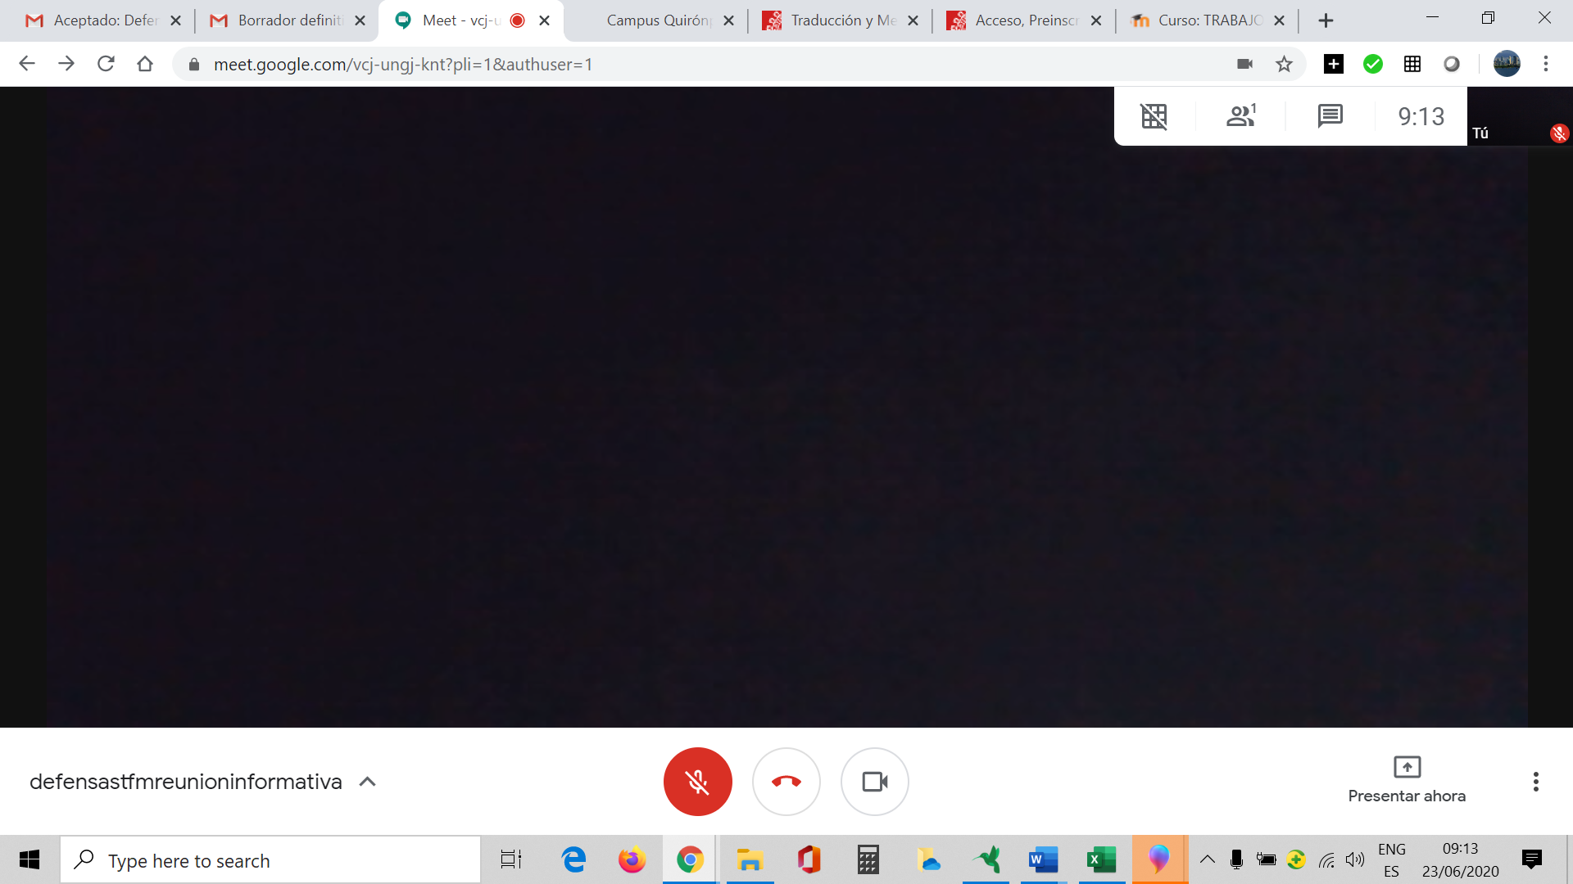
Para encender el micrófono
https://sicpd.usal.es/servicios/docencia,herramientas-colaborativas/videoconferencia

Slide 14
Para encender el video

Slide 15
Para ver los participantes

Slide 16
Para acceder al chat

Slide 17
Para cambiar el diseño (Grid View)

Slide 18
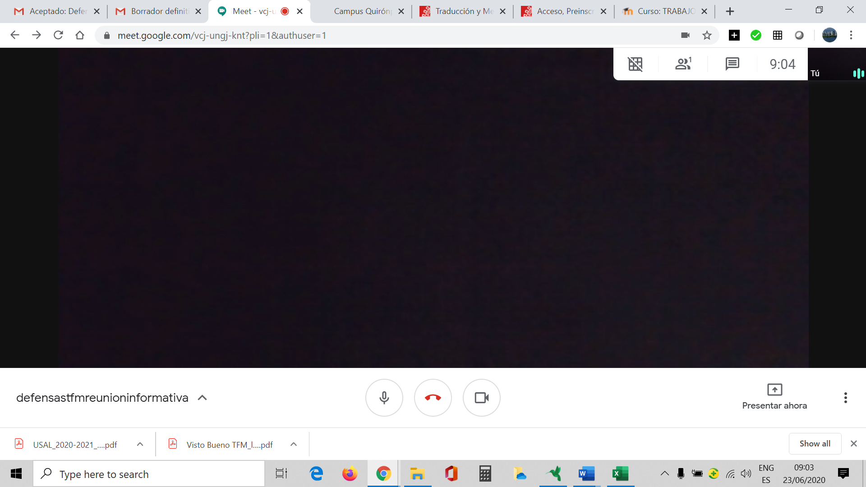
Para presentar
https://sicpd.usal.es/servicios/docencia,herramientas-colaborativas/videoconferencia

Slide 19
Las pruebas de evaluación se graban

Slide 20
Para salir de la reunión

Slide 21
Google
Recordad: Las/los alumnas/os pueden comunicar entre sí utilizando la plataforma de Google Meet

Slide 22
Más información sobre Google Meet
Google Meet: Herramienta de videoconferencias de Google para la USAL:
https://sicpd.usal.es/servicios/docencia,herramientas-colaborativas/videoconferencia

Slide 23
Docencia
Para el trabajo en parejas y grupos pequeños, se usarán preferiblemente Google Meet y Blackboard Collaborate, aunque el profesorado puede usar otras herramientas como Zoom.
Por eso es muy importante traer el ordenador personal todos los días y a todas las clases
Tutorías presenciales y/o virtuales, dependiendo del/la profesor/a
El profesorado sigue empeñado en formarse a través de los cursos impartidos desde
Vicerrectorados de Docencia y Postgrado y colaboración con el Delegado del Rector para la Docencia Virtual, Francisco José García-Peñalvo
Instituto de ciencias de la educación (IUCE)
la facultad y el departamento
Grupos de trabajo por áreas en el departamento (traducción directa, traducción inversa, lengua española, grupos grandes…)
Durante esta fase de presencialidad segura, el profesorado intentará implementar mejoras en la docencia
Recomendaciones al profesorado: https://www.usal.es/docenciaonline

Slide 24
Evaluación
Es muy importante que el alumnado conozca los tipos de evaluación más comunes para la enseñanza virtual:
Examenes orales
Tareas basadas en la elaboración de trabajos, proyectos y portafolios
Examenes tipo test
Las pruebas orales de evaluación se grabarán con cámara. El profesorado informará a los alumnos de las políticas de privacidad de los datos.
Así como las recomendaciones para el alumnado.
Para más información:
https://evaluaciononline.usal.es/estudiantes/

Slide 25
BIBLIOTECAS
Sitio Principal: https://bibliotecas.usal.es/
Recursos electrónicos: https://bibliotecas.usal.es/basesdatosform
Repositorio Gredos: https://gredos.usal.es/
Bibliotecas físicas: https://bibliotecas.usal.es/?q=bibliotecas

Slide 26
BIBLIOTECAS
Bibliotecas no universitarias:
Bibliotecas USAL: http://bibliotecas.usal.es/brumarioform-mobile.
Red de bibliotecas municipales (Torrente Ballester y otras): http://abnopac.aytosalamanca.es/cgi-bin/abnetcl/O7017/ID66c564be?ACC=101.
Bibliotecas públicas del estado (Casa de las Conchas): http://www.bibliotecas.jcyl.es.

Slide 27
BIBLIOTECAS
Blog de Traducción e Interpretación de la biblioteca de la USAL: https://infotra.wordpress.com/
Suscribir a la lista de distribución Empleo para Traductores e Intérpretes y otras listas (Julio Arévalo Alonso, Bibliotecario)

Slide 28
Preguntas o comentarios?
Daniel Linder
mastertrad@usal.es

